Slide 1
Курсы повышения квалификации: «Современные практики обучения детей-мигрантов»
Грант Министерства Просвещения РФ
«Совершенствование кадрового потенциала
работников образовательных организаций,
в том числе центров открытого образования,
путем трансляции лучших практик
обучения детей-мигрантов на русском языке»
тел. +7 (351) 272-31-31
e-mail: prokopenkomg@susu.ru

Slide 2
Программа рассчитана на сотрудников центров дополнительного образования, учителей, преподавателей, социальных работников и всех, кто контактирует с детьми, для которых русский язык не является родным.
Слушатели курсов
Формат и объем
курсов
Формат проведения курсов: очно-дистанционный.
Объем – 72 часа.
Документ об
окончании курсов
По окончании курсов слушатели получают удостоверение о повышении квалификации в размере 72 часа.
Сроки обучения
с 01 декабря по 17 декабря 2021 г.
*Программа реализуется бесплатно при поддержке гранта Министерства Просвещения РФ.
тел. +7 (351) 272-31-31
e-mail: prokopenkomg@susu.ru

Slide 3
Содержание программы курсов повышения квалификации
«Современные практики обучения детей-мигрантов»:
В центре внимания будут вопросы обучения русскому языку и на русском языке детей, которые недостаточно владеют русским языком. В процессе занятий эксперты из ведущих университетов России рассмотрят основы преподавания, расскажут, как организовать занятия в поликультурном разноуровневом классе, поделятся лучшими практиками по обучению инофонов. Также будут затронуты темы: - система обучения РКИ/РКН: базовые понятия; - проблемы адаптации детей инофонов и их родителей в социокультурном пространстве региона; - психолингвистические основы преподавания в поликультурной среде.
тел. +7 (351) 272-31-31
e-mail: prokopenkomg@susu.ru

Slide 4
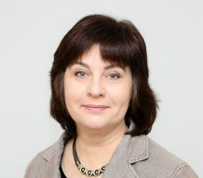
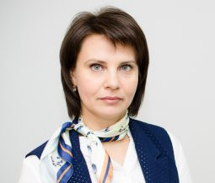
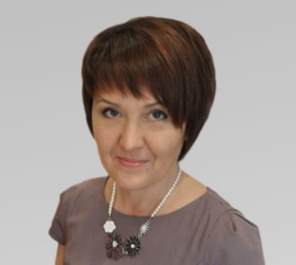
Руководитель программы
Харченко Елена Владимировна, доктор филологических наук, профессор, зав. кафедрой русского языка как иностранного Южно-Уральского государственного университета
Спикеры программы
Горских Ольга Владимировна, к.пед.н., доцент кафедры философии и социологии Томского государственного университета систем управления и радиоэлектроники; координатор областной межведомственной программы «Безбарьерная межэтническая этнокультурная образовательная среда»
Казакова Юлия Викторовна, кандидат филологических наук, доцент кафедры русского языка как иностранного Южно-Уральского государственного университета
Шарафутдинова Олеся Ильясовна, кандидат филологических наук, доцент кафедры русского языка как иностранного Южно-Уральского государственного университета
Доронина Елена Геннадьевна, кандидат филологических наук, доцент кафедры русского языка как иностранного Южно-Уральского государственного университета
тел. +7 (351) 272-31-31
e-mail: prokopenkomg@susu.ru

Slide 5
Контакты
тел. +7 (351) 272-31-31
e-mail: prokopenkomg@susu.ru
Прокопенко Мария Григорьевна

